Slide 1
数据结构与算法
Data Structures & Algorithms
吴元斌
wu-yb@163.com
重庆三峡学院 数学与计算机科学学院

Slide 2
课程说明
《数据结构》是计算机相关专业的一门重要的专业基础课。它主要研究计算机加工对象的逻辑结构及在计算机中的表示形式以及实现各种基本操作的算法。
与其他课程的关系
  先修——C语言, 算法描述的基础之一
  后续课的基础如操作系统、数据库、编译原理…
课时安排：
  数据结构—64学时 （4.5学分） 上机—8学时
考核要求
  平时：20% 实验：20% 期末考试：60%

Slide 3
教材及参考文献
教材：
  数据结构（C语言版） 严蔚敏、吴伟民（清华）
  《数据结构题集》严蔚敏 清华大学出版社
参考文献
  Data Structures and Algorithm Analysis in C（ in Java） ，Mark Allen Weiss著，机械工业出版社，2004
  Data Structures with Java，William H. Ford， William R. Topp 著，Prentice Hall ，2005
  算法导论，THOMAS H.CORMEN， CHARLES E.LEISERSON 等，机械工业出版社，2006

Slide 4
课程的特点
课程特点可用四个词概括: 核心、基础、纽带、桥梁。
  核心即指这门课在计算机专业中占有非常重要的地位, 是一门核心基础课;
  基础指该课程为后续多门计算机专业课提供了必要的基础, 如操作系统、数据库原理、编译原理、计算机网络 等都需要数据结构作为课程的基础;
  同时这门课又是横贯数学与计算机、计算机硬件与软件并将数学与计算机、计算机软件与硬件有机的融合在一起的一门学科, 是将计算机理论与上机实践融合在一起的一门学科, 没有它作为基础, 后继大部分课程将不能展开, 这门课程是通往其它课程的一座桥梁。

Slide 5
学习的基本要求
四认真：
  认真上课、认真完成作业、认真实验、认真预习和复习；
独立作业
  在自己不会解答时可参考其他资料或他人答案，在分析别人的处理思路之后自己动手，鼓励相互讨论，严禁抄袭；
独立完成上机实验
  前应先就要处理的问题写出自己的解决思路和大纲；
  上机程序要现场验收、严禁拷贝他人程序及报告；

Slide 6
第1章 绪论
1.1 数据结构讨论的范畴
1.2 基本概念
1.3 算法和算法的量度

Slide 7
1.1 数据结构讨论的范畴
Niklaus Wirth：
  Algorithm + Data Structures = Programs
程序设计:
算法:
数据结构:
为计算机处理问题编制一组指令集
处理问题的策略
问题的数学模型

Slide 8
数值计算的程序设计问题
结构静力分析计算
─ 线性代数方程组
全球天气预报
─ 环流模式方程
(球面坐标系)

Slide 9




非数值计算的程序设计问题
线性表
书目文件
书目卡片
登录号：
书名：
作者名：
分类号：
索引表
出版单位：
按书名
出版时间：
按分类号
按作者名
价格：

Slide 10
例2 人机对奕问题
树
……..
……..
…...
…...
…...
…...

Slide 11
多叉路口交通灯管理问题
图
C
AB
AC
AD
D
B
BA
BC
BD
E
DA
DB
DC
A
EA
EB
EC
ED

Slide 12
数据结构的定义
数据结构是一门讨论“描述现实世界实体的数学模型(非数值计算)及其上的操作在计算机中如何表示和实现”的学科。

Slide 13
1.2 基本概念
一、数据与数据结构
二、数据类型
三、抽象数据类型

Slide 14
一、数据与数据结构
数据:
所有能被输入到计算机中，且能被计算机处理的符号的集合。
是计算机操作的对象的总称。
是计算机处理的信息的某种特定的符号表示形式。

Slide 15
数据元素
是数据（集合）中的一个“个体”
是数据结构中讨论的基本单位

Slide 16
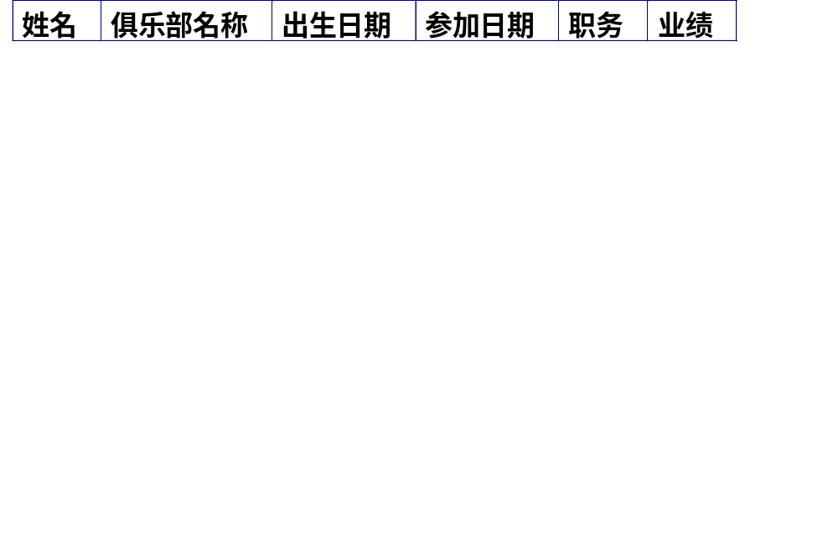
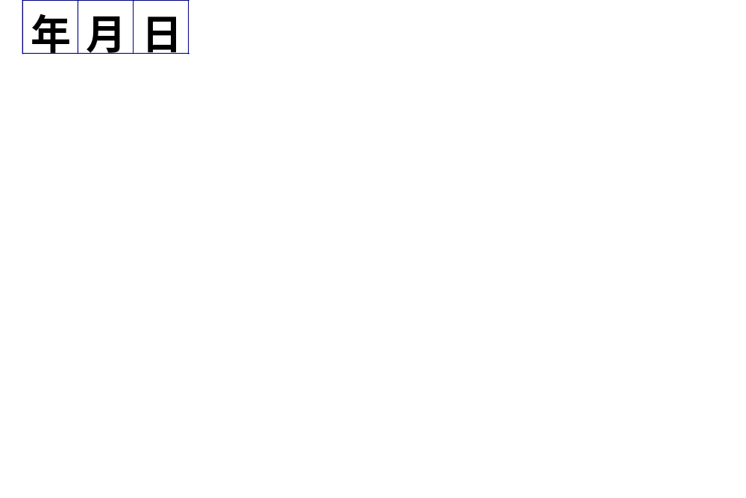
数据项
是数据结构中讨论的最小单位
数据元素可以是数据项的集合
例如：
描述一个运动员的数据元素可以是
称之为组合项

Slide 17
数据结构：
带结构的数据元素的集合
假设用三个 4 位的十进制数表示一个含 12 位数的十进制数。
例如:
3214,6587,9345 ─ a1(3214),a2(6587),a3(9345)
则在数据元素 a1、a2 和 a3 之间存在着“次序”关系 <a1,a2>、<a2,a3>
≠
3214，6587，9345
a1 a2 a3
6587，3214，9345
a2 a1 a3

Slide 18
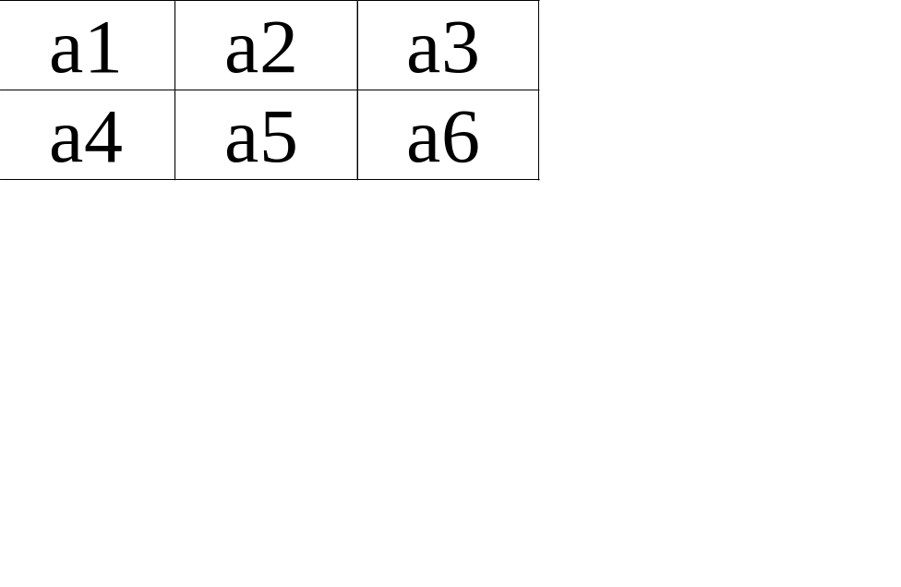
实例2
又例，在2行3列的二维数组{a1, a2, a3, a4, a5, a6}
中六个元素之间
存在两个关系:
行的次序关系:
列的次序关系:
row = {<a1,a2>,<a2,a3>,<a4,a5>,<a5,a6>}
col = {<a1,a4>,<a2,a5>,<a3,a6>}
a1 a3 a5
a2 a4 a6
a1 a2 a3
a4 a5 a6

Slide 19
实例3
再例，在一维数组 {a1, a2, a3, a4, a5, a6} 的数据元素之间存在如下的次序关系:
{<a_{i}, a_{i+1}>| i=1, 2, 3, 4, 5}
可见，不同的“关系”构成不同的“结构”
或者说，数据结构是相互之间存在着某种逻辑关系的数据元素的集合。

Slide 20
数据的逻辑结构可归结为以下四类:
线性结构
树形结构
图状结构
集合结构

Slide 21
数据结构的形式定义为:
数据结构是一个二元组
Data_Structures = (D, S)
其中:D 是数据元素的有限集，
S 是 D上关系的有限集。

Slide 22

实例1
例1-4 复数的数据结构定义如下 Complex=(C，R)
其中：
C是含两个实数的集合﹛C1，C2﹜，分别表示复数的实部和虚部。R={P}，P是定义在集合上的一种关系{〈C1，C2〉}。

Slide 23
实例2
例1-5 课题组由1名教师、1~3名研究生、1~6名本科生组成；成员关系是：教师指导研究生、研究生指导1~2名本科生。
定义DS如下：
Group=（D，R）
其中：
D={T，G1，…,Gn,S11,…Snm} 1 ≤ n ≤ 3 , 1 ≤ m ≤ 2
R={R1,R2}
R1={<T,Gi>|1 ≤ i ≤ n , 1 ≤ n ≤ 3}
R2={<Gi,Sij>|1≤i≤n ,1≤ j ≤ m , 1 ≤ n ≤ 3 , 1 ≤ m ≤ 2 }

Slide 24
数据的存储结构
—— 逻辑结构在存储器中的映象
“数据元素”的映象 ？
“关系”的映象 ？

Slide 25
数据的存储结构
数据的逻辑结构—只抽象反映数据元素的逻辑关系
数据的存储（物理）结构—数据的逻辑结构在计算机存储器中的实现
数据的逻辑结构与存储结构密切相关
算法设计 逻辑结构
算法实现 存储结构

Slide 26
存储结构分为：
顺序存储结构——借助元素在存储器中的
相对位置来表示数据元素间的逻辑关系
链式存储结构——借助指示元素存储地址的指针表示数据元素间的逻辑关系

Slide 27
顺序存储
存储地址
存储内容
元素1
L_{o}
元素2
Lo+m
……..
元素i
Lo+(i-1)*m
……..
元素n
Lo+（n-1)*m
Loc(元素i)=Lo+（i-1)*m

Slide 28

链式存储
h
1345
h
元素1
1400
元素2
1536
元素3
1346
元素4
∧
存储地址 | 存储内容 | 指针
1345 | 元素1 | 1400
1346 | 元素4 | ∧
……. | …….. | …….
1400 | 元素2 | 1536
……. | …….. | …….
1536 | 元素3 | 1346

Slide 29
二、数据类型
在用高级程序语言编写的程序中，
必须对程序中出现的每个变量、
常量或表达式，明确说明它们所属的数据类型。
例如，C 语言中提供的基本数据类型有: int double char bool float

Slide 30
说明
不同类型的变量，其所能取的值的范围不同，所能进行的操作不同。
数据类型是一个值的集合和定义在此集合上的一组操作的总称。

Slide 31
三、抽象数据类型
抽象数据类型(Abstract Data Type 简称ADT)
抽象数据类型是指一个数学模型以及定义在此数学模型上的一组操作。

Slide 32
例如，抽象数据类型复数的定义：
ADT Complex {
数据对象：
D＝{e1,e2｜e1,e2∈RealSet }
数据关系：
R1＝{<e1,e2> | e1是复数的实数部分
| e2 是复数的虚数部分 }

Slide 33
基本操作：
AssignComplex( &Z, v1, v2 )
操作结果：构造复数 Z,其实部和虚部
分别被赋以参数 v1 和 v2 的值。
DestroyComplex( &Z)
操作结果：复数Z被销毁。
GetReal( Z, &realPart )
初始条件：复数已存在。
操作结果：用realPart返回复数Z的实部值。

Slide 34
基本操作（续）
GetImag( Z, &ImagPart )
初始条件：复数已存在。
操作结果：用ImagPart返回复数Z的虚部值。
Add( z1,z2, &sum )
初始条件：z1, z2是复数。
操作结果：用sum返回两个复数z1, z2 的
和值。
} ADT Complex

Slide 35
实例
假设:z1和z2是上述定义的复数
则 Add(z1, z2, z3) 操作的结果
即为用户企求的结果
z3 = z1 + z2

Slide 36
ADT 有两个重要特征:
用ADT描述程序处理的实体时，强调的是其本质的特征、其所能完成的功能以及它和外部用户的接口（即外界使用它的方法）。
数据抽象
将实体的外部特性和其内部实现细节分离，并且对外部用户隐藏其内部实现细节。
数据封装

Slide 37
抽象数据类型的描述方法
抽象数据类型可用（D，S，P）三元组表示。
其中：D 是数据对象；
S 是 D 上的关系集；
P 是对 D 的基本操作集。

Slide 38
ADT的形式
ADT 抽象数据类型名 {
数据对象：〈数据对象的定义〉
数据关系：〈数据关系的定义〉
基本操作：〈基本操作的定义〉
} ADT 抽象数据类型名
其中基本操作的定义格式为:
基本操作名（参数表）
初始条件：〈初始条件描述〉
操作结果：〈操作结果描述〉

Slide 39
基本操作的定义说明
赋值参数 只为操作提供输入值。
引用参数 以&打头，除可提供输入值外，
还将返回操作结果。
初始条件 描述了操作执行之前数据结构和参数应满足的条件，若不满足，则操作失败，并返回相应出错信息。
操作结果 说明了操作正常完成之后，数据结构的变化状况和应返回的结果。若初始条件为空，则省略之。

Slide 40
抽象数据类型的表示和实现
抽象数据类型需要通过固有数据类型(高级编程语言中已实现的数据类型)来实现。
例如，对以上定义的复数。

Slide 41
实例分析
// -----存储结构的定义
typedef struct {
float realpart；
float imagpart；
}complex；
// -----基本操作的函数原型说明
void Assign( complex &Z,
float realval, float imagval )；
// 构造复数 Z,其实部和虚部分别被赋以参数 // realval 和 imagval 的值

Slide 42
实例分析（续）
float GetReal( cpmplex Z )；
// 返回复数 Z 的实部值
float Getimag( cpmplex Z )；
// 返回复数 Z 的虚部值
void add( complex z1, complex z2,
complex &sum )；
// 以 sum 返回两个复数 z1, z2 的和

Slide 43
实例分析（续）
// -----基本操作的实现
void add( complex z1, complex z2,
complex &sum ) {
// 以 sum 返回两个复数 z1, z2 的和
sum.realpart = z1.realpart + z2.realpart;
sum.imagpart = z1.imagpart + z2.imagpart;
}
{ 其它省略 }

Slide 44
1.3 算法和算法的衡量
一、算法
二、算法设计的原则
三、算法效率的衡量方法和准则
四、算法的存储空间需求

Slide 45
一、算法
算法是为了解决某类问题而规定的一个有限长的操作序列。一个算法必须满足以下五个重要特性：
1．有穷性 2．确定性 3．可行性
4．有输入 5．有输出

Slide 46
算法特性说明
1．有穷性 对于任意一组合法输入值，在执行有穷步骤之后一定能结束，即：
算法中的每个步骤都能在有限时间内完成。
2．确定性 对于每种情况下所应执行的操作，在算法中都有确切的规定，使算法的执行者或阅读者都能明确其含义及如何执行。并且在任何条件下，算法都只有一条执行路径。

Slide 47
算法特性说明
3．可行性 算法中的所有操作都必须足够基本，都可以通过已经实现的基本操作运算有限次实现之。
4．有输入 作为算法加工对象的量值，通常体现为算法中的一组变量。有些输入量需要在算法执行过程中输入，而有的算法表面上可以没有输入，实际上已被嵌入算法之中。

Slide 48
算法特性说明
5．有输出 它是一组与“输入”有确
定关系的量值，是算法进行信息加工后得到的结果，这种确定关系即为算法的功能。

Slide 49
二、算法设计的原则
设计算法时，通常应考虑达到以下目标：
1．正确性
2. 可读性
3．健壮性
4．高效率与低存储量需求

Slide 50
1．正确性
首先，算法应当满足以特定的“规格说明”方式给出的需求。
其次，对算法是否“正确”的理解可以有以下四个层次：
a．程序中不含语法错误；
b．程序对于几组输入数据能够得出满足要求的结果；
c．程序对于精心选择的、典型、苛刻且带有刁难性的几组输入数据能够得出满足要求的结果；
d．程序对于一切合法的输入数据都能得出满足要求的结果；
通常以第 c 层意义的正确性作为衡量一个算法是否合格的标准。

Slide 51
2. 可读性
算法主要是为了人的阅读与交流，
其次才是为计算机执行，因此算法应该易于人的理解；另一方面，晦涩难读的程序易于隐藏较多错误而难以调试。

Slide 52
3．健壮性
当输入的数据非法时，算法应当恰当地作出反映或进行相应处理，而不是产生莫名奇妙的输出结果。并且，处理出错的方法不应是中断程序的执行，而应是返回一个表示错误或错误性质的值，以便在更高的抽象层次上进行处理。

Slide 53
4．高效率与低存储量需求
通常，效率指的是算法执行时间；
存储量指的是算法执行过程中所需的
最大存储空间，两者都与问题的规模
有关。

Slide 54
三、算法效率的衡量方法和准则
通常有两种衡量算法效率的方法:
事后统计法
缺点：1．必须执行程序
2．其它因素掩盖算法本质
事前分析估算法

Slide 55
和算法执行时间相关的因素：
1．算法选用的策略
2．问题的规模
3．编写程序的语言
4．编译程序产生的机器代码的质量
5．计算机执行指令的速度

Slide 56
算法的运行工作量
一个特定算法的“运行工作量”的大小，只依赖于问题的规模（通常用整数量n表示），或者说，它是问题规模的函数。
假如，随着问题规模 n 的增长，算法执行时间的增长率和 f(n) 的增长率相同，则可记作：
T (n) = O(f(n))
称T (n) 为算法的(渐近)时间复杂度。

Slide 57
算法评价的标准
算法评价的标准：时间复杂度和空间复杂度。
时间复杂度
指在计算机上运行该算法所花费的时间。用“O（数量级）”来表示，称为“阶”。常见的时间复杂度有：
O（1） O（logn） O（n ） O（ n² ）
常数阶 对数阶 线性阶 平方阶
空间复杂度
指算法在计算机上运行所占用的存储空间。度量同时间复杂度。

Slide 58
例1 两个矩阵相乘
void mult(int a[], int b[], int& c[] )
{
for (i=1; i<=n; ++i)
for (j=1; j<=n; ++j)
{ c[i,j] = 0;
for (k=1; k<=n; ++k)
c[i,j] += a[i,k]*b[k,j];
}
}
基本操作: 乘法操作
时间复杂度: O(n³)

Slide 59
例2 选择排序
void select_sort(int& a[], int n) {
// 将 a 中整数序列重新排列成自小至大有序的整数序列。
} // select_sort
for ( i = 0; i< n-1; ++i ) {
if ( j != i ) a[j] ←→ a[i]
}
j = i; // 选择第 i 个最小元素
for ( k = i+1; k < n; ++k )
if (a[k] < a[j] ) j = k;
基本操作:
比较(数据元素)操作
时间复杂度: O(n²)

Slide 60
例3 起泡排序
void bubble_sort(int& a[], int n) {
// 将 a 中整数序列重新排列成自小至大有序的整数序列。
for (i=n-1, change=TRUE; i>1 && change; --i)
} // bubble_sort
{ change = FALSE; // change 为元素进行交换标志
for (j=0; j<i; ++j)
if (a[j] > a[j+1])
{ a[j] ←→ a[j+1]; change = TRUE ;}
} // 一趟起泡
基本操作: 赋值操作
时间复杂度: O(n²)

Slide 61
语句频度
语句频度：是指该语句重复执行的次数
例3 {++x;s=0;}
将x自增看成是基本操作，则语句频度为１，即时间复杂度为Ｏ(1)
例4、for(i=1;i<=n;++i)
{++x;s+=x;}
语句频度为：n 其时间复杂度为：O(n)
即时间复杂度为线性阶。

Slide 62
语句频度
例４、for(i=1;i<=n;++i)
for(j=1;j<=n;++j)
{++x;s+=x;}
语句频度为：n²
其时间复杂度为：O(n²)
即时间复杂度为平方阶。

Slide 63
语句频度
例５for(i=2;i<=n;++I)
for(j=2;j<=i-1;++j)
{++x;a[i，j]=x;}
语句频度为：
1+2+3+…+n-2=(1+n-2) ×(n-2)/2
=(n-1)(n-2)/2
=n²-3n+2
∴时间复杂度为O(n²)
即此算法的时间复杂度为平方阶

Slide 64
语句频度
以下六种计算算法时间的多项式是最常用的。其关系为：
O(1)<O(logn)<O(n)<O(nlogn) <O(n²)<O(n³)
指数时间的关系为：
O(2^{n})<O(n!)<O(n^{n})
当n取得很大时，指数时间算法和多项式时间算法在所需时间上非常悬殊。因此，只要有人能将现有指数时间算法中的任何一个算法化简为多项式时间算法，那就取得了一个伟大的成就。

Slide 65
语句频度
有的情况下，算法中基本操作重复执行的次数还随问题的输入数据集不同而不同。例如：
Void bubble-sort(int a[]，int n)
for(i=n-1;change=TURE;i>1 && change;--I)
{ change=false;
for(j=0;j<i;++j)
if (a[j]>a[j+1]) {
a[j] ←→a[j+1];
change=TURE}
}
最好情况：0次
最坏情况：1+2+3+…+n-1
=n(n-1)/2
平均时间复杂度为:O(n²)

Slide 66
四、算法的存储空间需求
算法的空间复杂度定义为:
S(n) = O(g(n))
表示随着问题规模 n 的增大，算法运行所需存储量的增长率与 g(n) 的增长率相同。

Slide 67
算法的存储量包括:
1．输入数据所占空间
2．程序本身所占空间
3．辅助变量所占空间

Slide 68

本章学习要点
1. 熟悉各名词、术语的含义，掌握基本概念。
2. 理解算法五个要素的确切含义。
3. 掌握计算语句频度和估算算法时间复杂度的方法。

Slide 69
作业
课堂练习与思考
  1.1 1.2 1.3
  1.6 1.7
课外练习
  1.4 复数
  1.8 1.16 1.20

